Slide 1
REVISÃO DO MARCO REGULATÓRIO DE POLÍTICA URBANA DO MUNICÍPIO DE SANTO ANDRÉ
EIXO DE ANÁLISE: DESENVOLVIMENTO ECONÔMICO DO MUNICÍPIO DE SANTO ANDRÉ

Slide 2
Período 1870-1930 (segunda metade do Ciclo do Café)
Fatores positivos
Terras de menor valor
Povoados e vilas de operários da ferrovia
Fatores
internos
Matriz Desenvolvimento
Implantação de fábricas de bens de consumo
Tecnologia simples para produção têxtil
Operação da São Paulo Railway
Próximo ao mercado consumidor
Ainda nas décadas de 1920 e 1930, implatação de indústrias equipamentos, materiáis elétricos, pneus, munições e produtos químicos.
Fatores
externos
Apanhado histórico descrito em Ferreira (2015) XI Congress. Bras. De História Econômica

Slide 3
Período 1930-1980 (período Nacional-desenvolvimentismo)
Fatores positivos
Pressão sobre Governo Estadual para prover acesso rodoviário
Fatores negativos
Indústrias de bens de consumo desenvolvidas
Existência de áreas centrais pouco adensadas (zonas de amortecimento – poluição)
Aumento populacional concentrado ao redor das áreas industriais
Aumento da poluição
Conurbação com São Paulo, São Caetano e São Bernardo do Campo
Matriz de Sobrevivência
Fatores
internos
Matriz Desenvolvimento
Matriz de Risco
Matriz de Desenvolvimento
Implantação de fábricas de bens duráveis
Implantação de indústrias petroquímicas
Escoamento de produção dependendente do viário urbano de outros municípios
Planos do período Nacional-Desenvolvimentismo
  Energia (petroquímica)
  Ind de base (automóveis, borracha, máquinas, química)
Plano Nacional de Viação (1951)
Planejamento rodoviário estadual sem acesso a Santo André
Avanço das restrições ambientais
Fatores
externos
Matriz de Restrição
Exigência da desapropriação das áreas de amortecimento

Slide 4
Período 1980-2000 (período: década perdida, inflação e plano Real)
Manutenção da indústria de media alta tecnologia, serviços e adm. pública
Compensação da perda industrial pelos serviços
Fatores positivos
Fatores negativos
Conurbação com São Paulo, São Caetano e São Bernardo do Campo (agora, positivo para com o fornecimento de serviços)
infraestrutura urbana bem desenvolvida
População com trabalhadores qualificados
Zoneamento ambiental restritivo ao desenvolvimento econômico
Logística para escoamento da produção dificultada
Matriz de Sobrevivência
Fatores
internos
Matriz de Risco
Ausência de novos projetos industriais de grande porte
Crise da década de 1980
Concessão ferroviária com característica monopolista (1996)
Logística para escoamento da produção dificultada pelo tráfego em vias urbanas
Fatores
externos

Slide 5
Período 2000-2020 (período: desindustrialização, serviços e terciarização)
Fatores positivos
Fatores negativos
Expansão de Serviços Intensivos em conhecimento Social (saúde e educação); Serviços Não Intensivos em conhecimento e Serviços Intensivos em Conhecimento – Tecnologia
  Município com bons equipamentos urbanos, provimento de serviços complexos e capacidade e expansão
  Distância próxima da capital com transportes públicos de alta capacidade
Restrições ambientais
Falta de acesso rodoviário
Guerra Fiscal (ISSQN) – alíquotas altas em grupos de serviços em expansão
Fatores
internos
Matriz de Sobrevivência
Indústria de média-alta tecnologia com aporte de investimentos , mas:
sem gerar aumento de emprego
com redução da Cota-Parte do ICMS
Matriz Desenvolvimento
Possibilidade de empresas individuais se instalarem em Santo André
Provável redução do emprego, mas não do trabalho (residência remota)
Melhoria do transporte ferroviário de passageiros
Desindutrialização nacional (especialmente em grandes centros urbanos)
Aumento da competitividade com importados
Guerra fiscal (ICMS)
Fatores
externos

Slide 6
Quociente Vocacional – Santo André em relação à RMSP (2000 a 2020)
Ideal: quadrante superior direito
Considerar: evolução do tamanho dos círculos

Slide 7
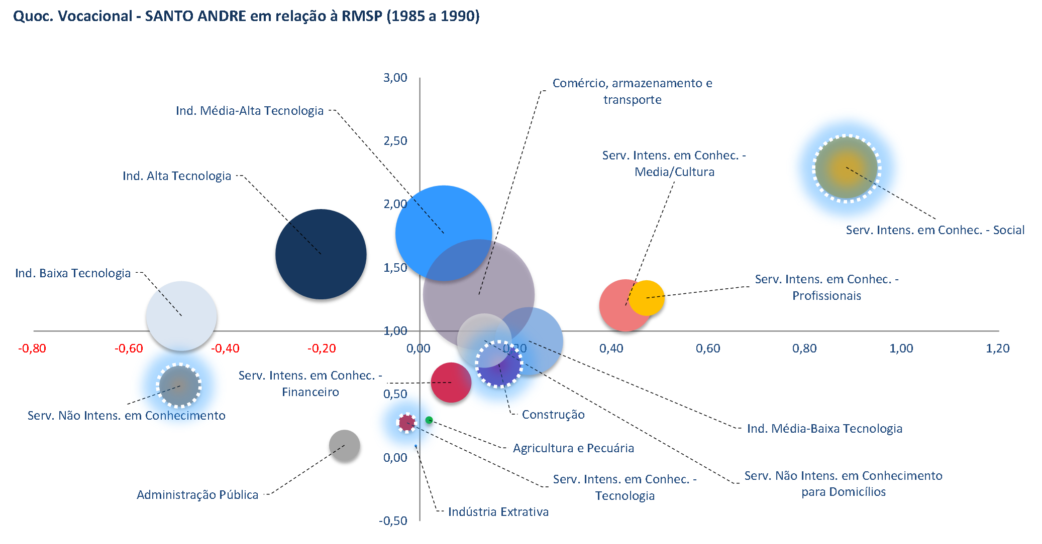
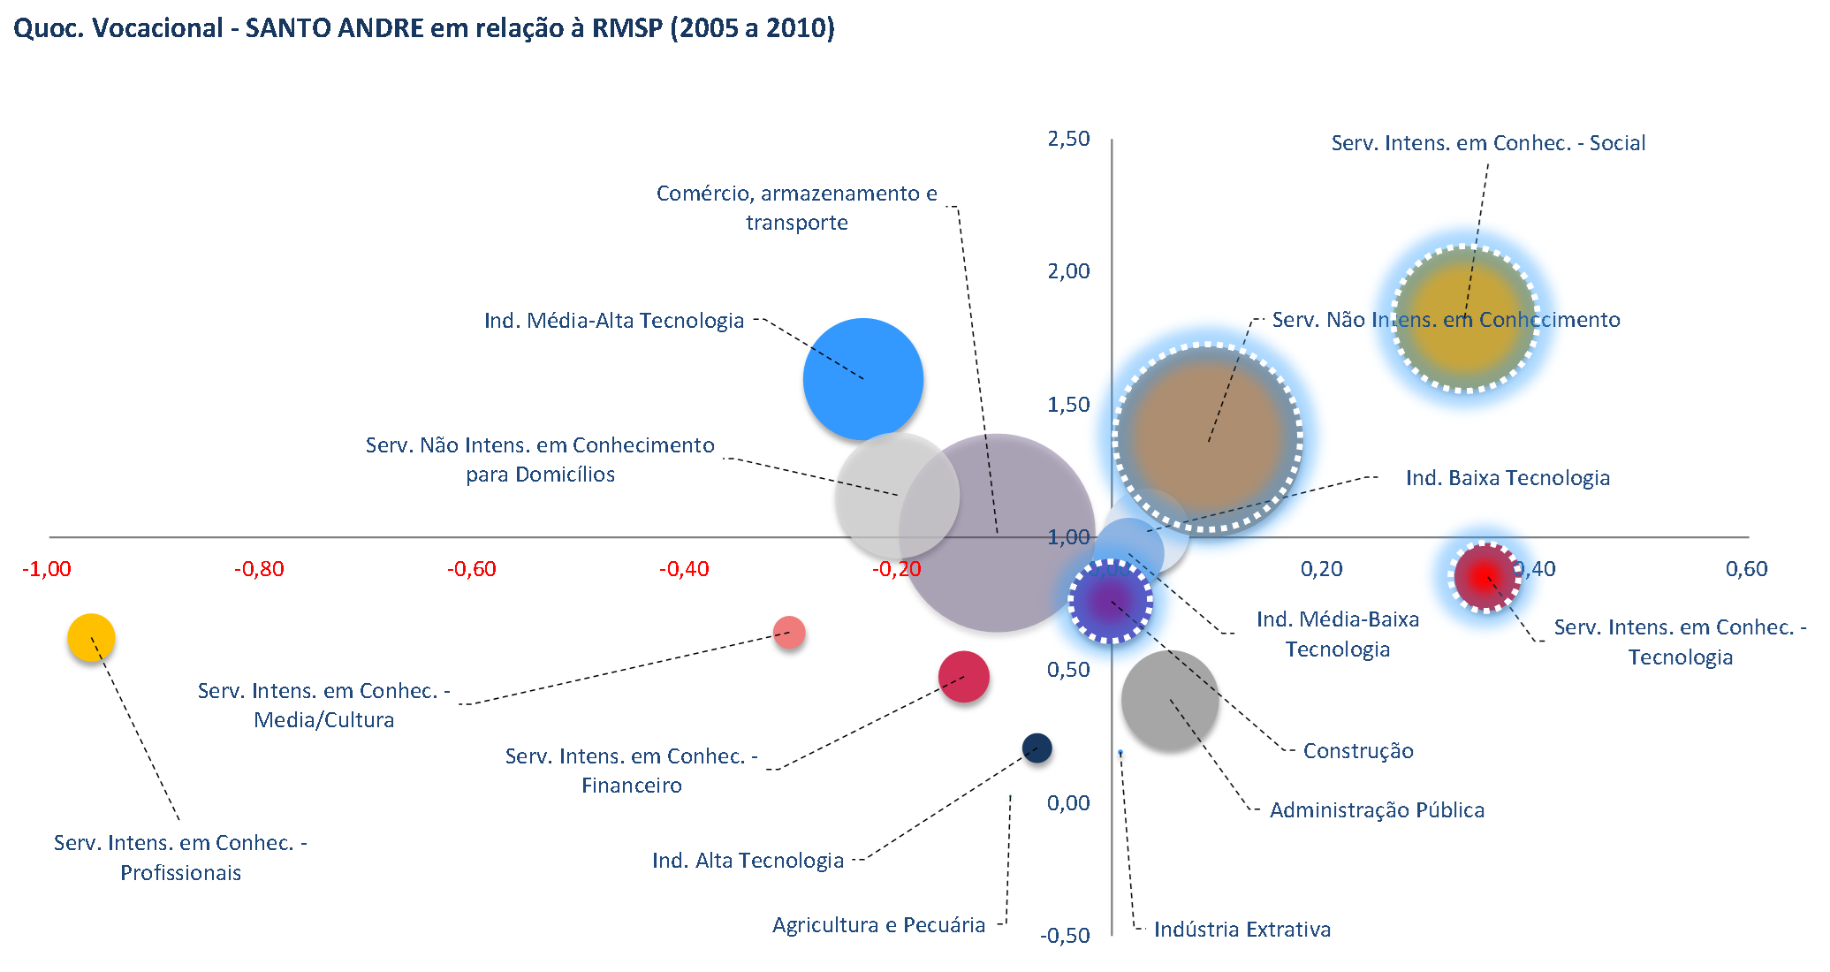
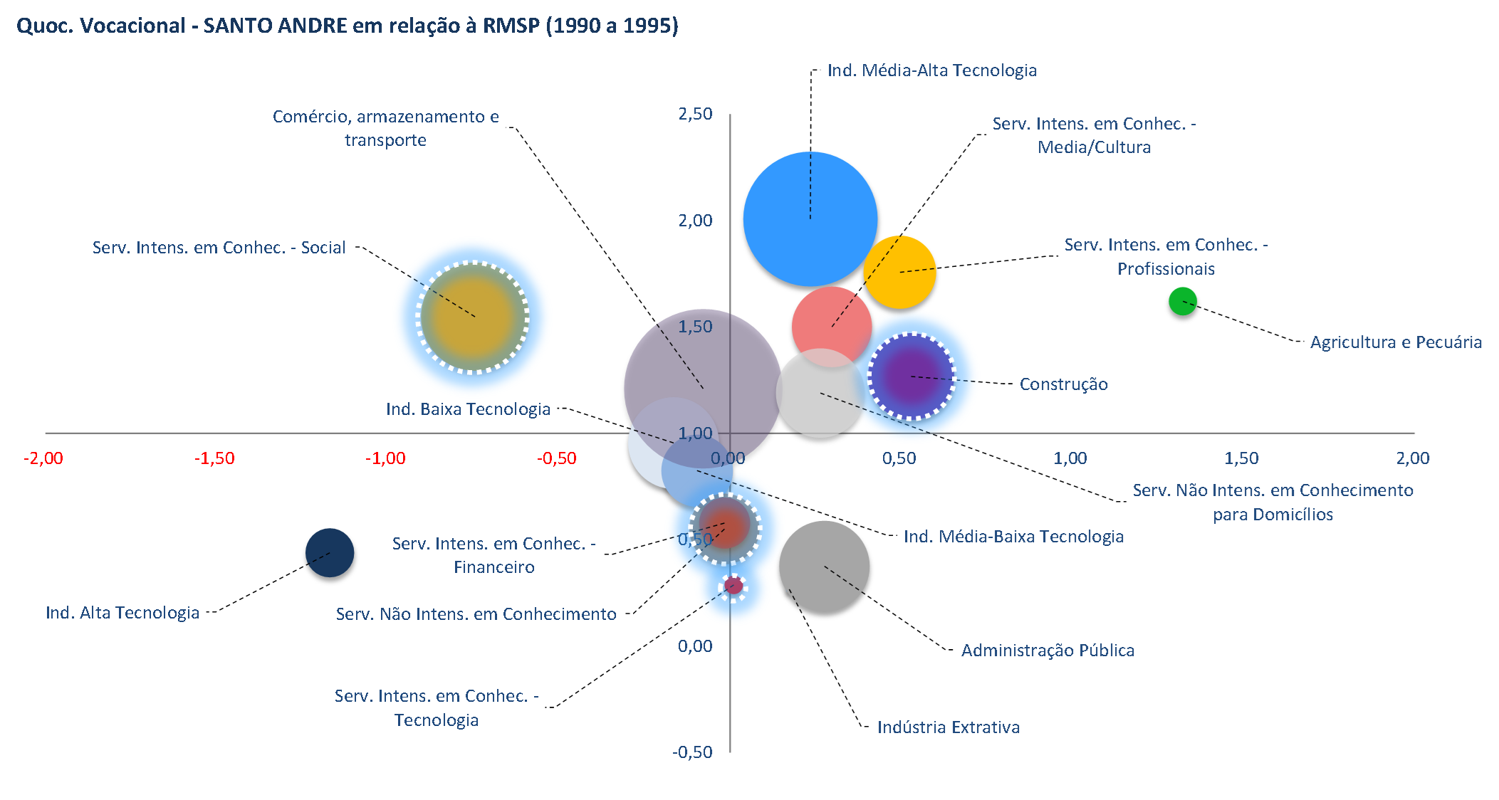
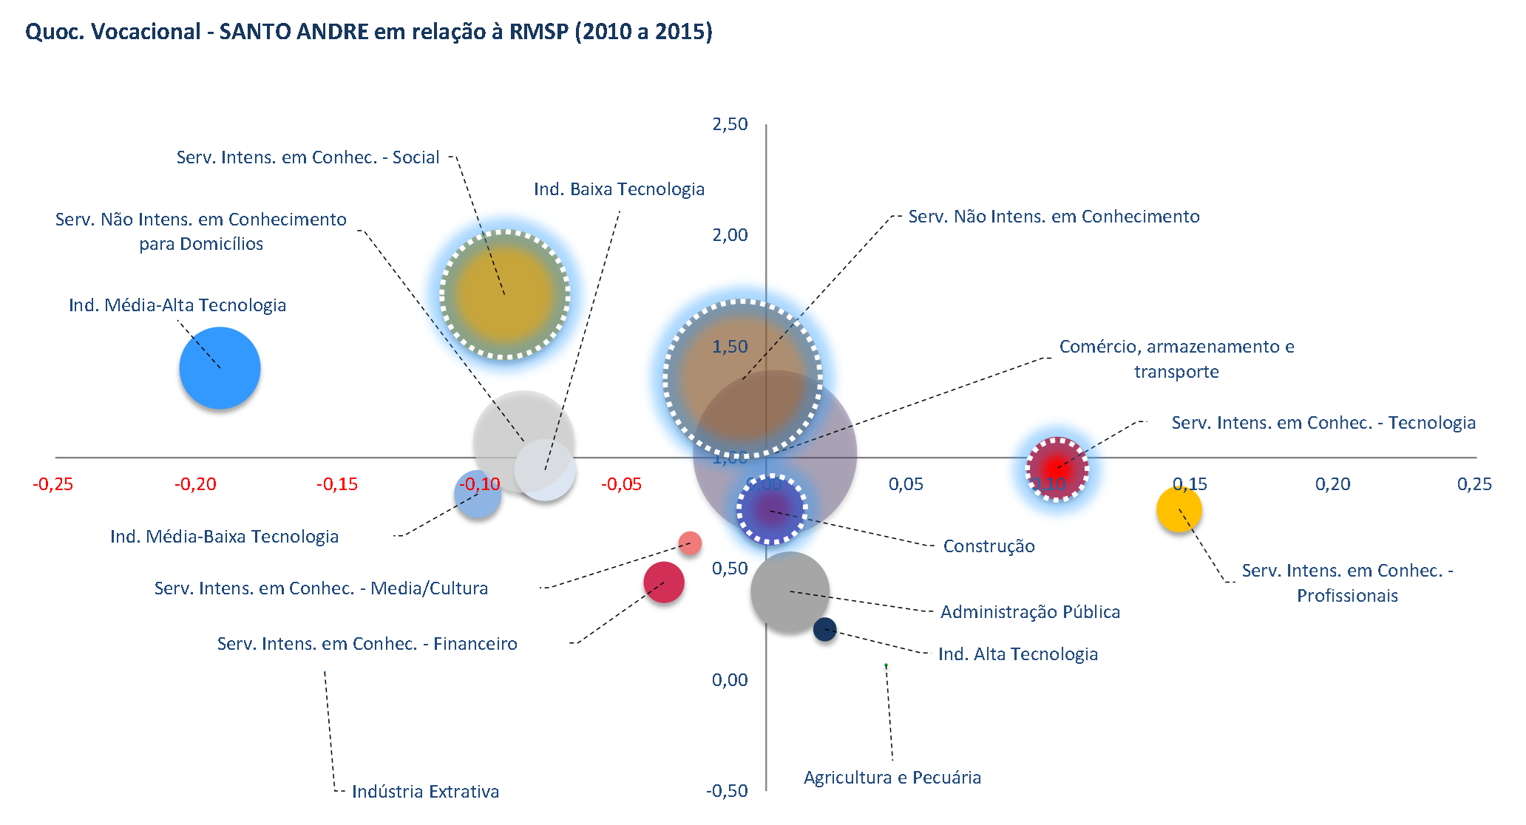
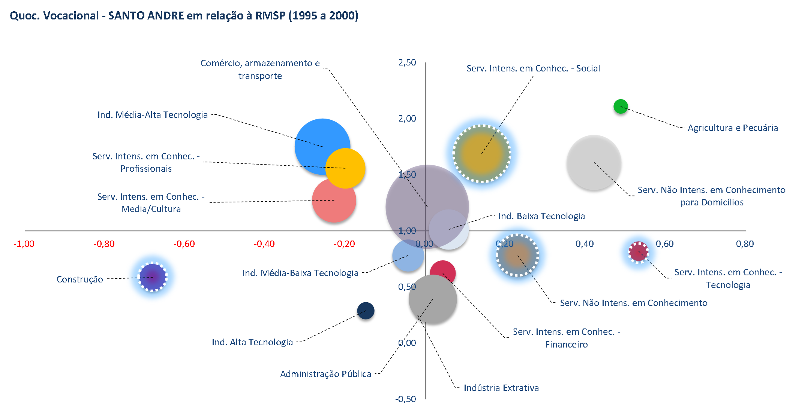
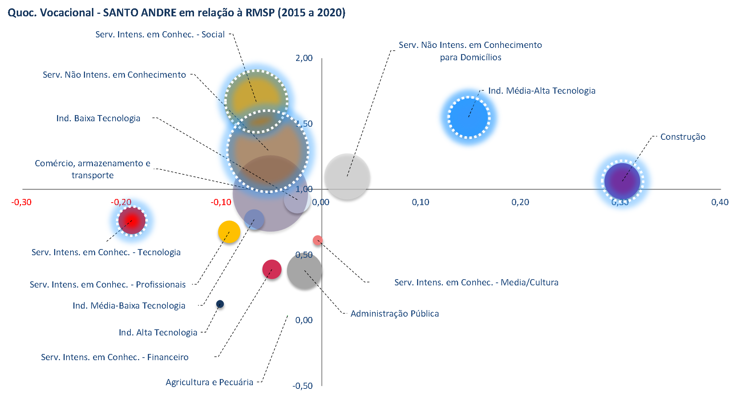
Avaliação por quinquênio desde 1985
Indústria alta tecnologia
Reduziu tamanho
Quadrantes inferiores
Indústria media alta tecnologia
Estabilizou tamanho
Varia de posição
Serv. Não Intens. em Conhecimento
Aumentou tamanho
Posição estável
Serv. Intens. Conhec. Social
Aumentou tamanho até 2010
Posição estável
Serv. Intens. em Conhec. Tecnologia
Aumentou tamanho até 2010
Posição decrescente

Slide 8
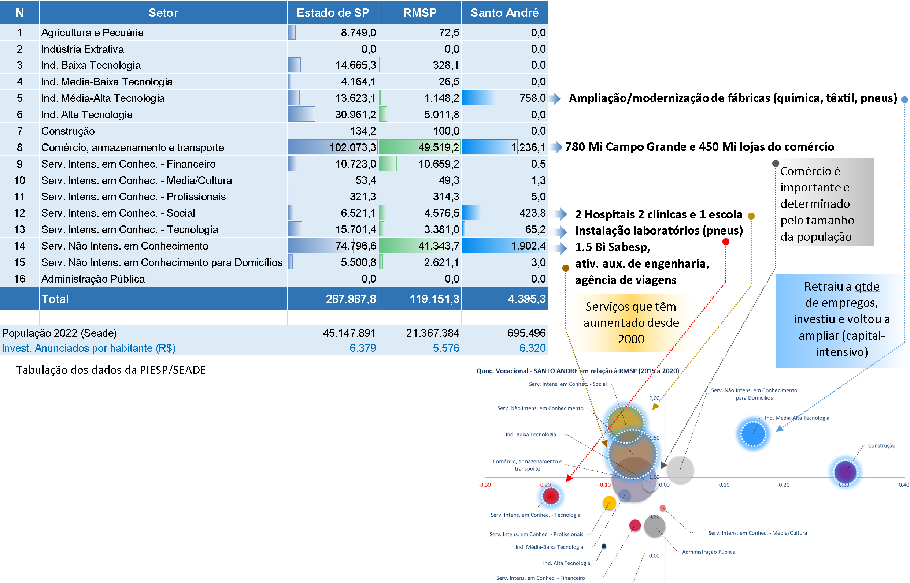
Investimentos Anunciados do Estado de São Paulo Piesp/Seade (2018 a 2022)
Investimentos Anunciados do Estado de São Paulo

Slide 9
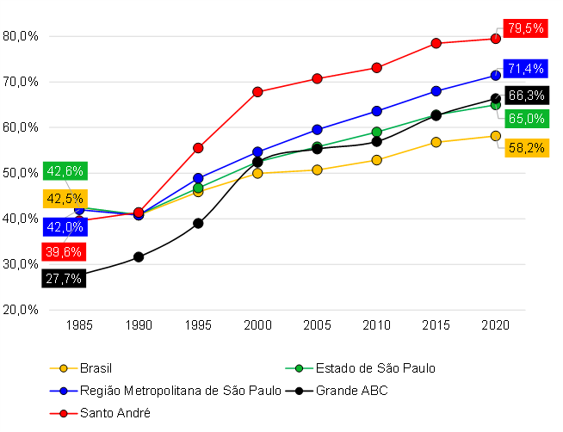
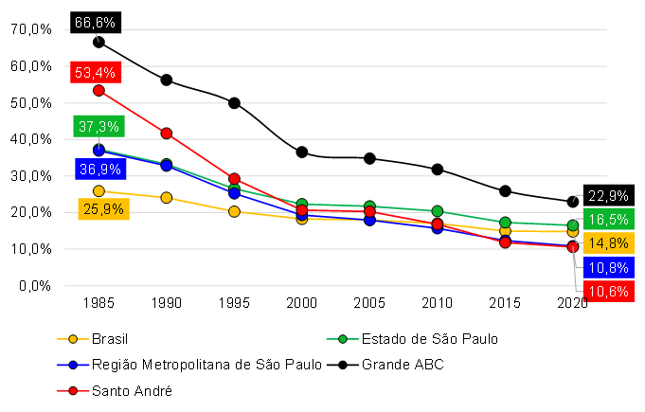
Indústria por intensidade tecnológica de 1985 a 2020
Proporção de empregos em relação ao total por região desde 1985
Indústria de transformação
Comparação com regiões
Comércio e serviços
Comparação com regiões
Fonte: Elaborado pela FIPE, a partir dos dados da RAIS/MTE.

Slide 10
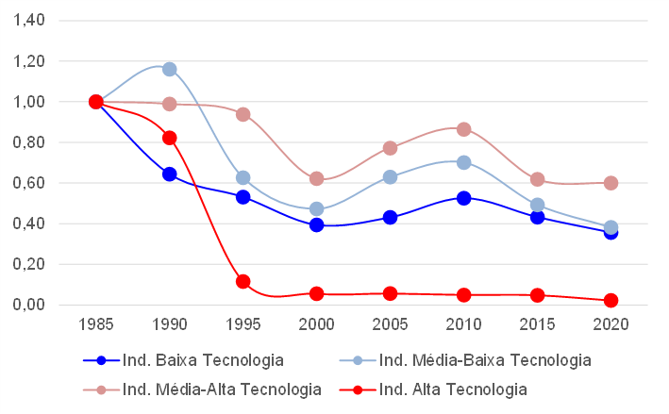
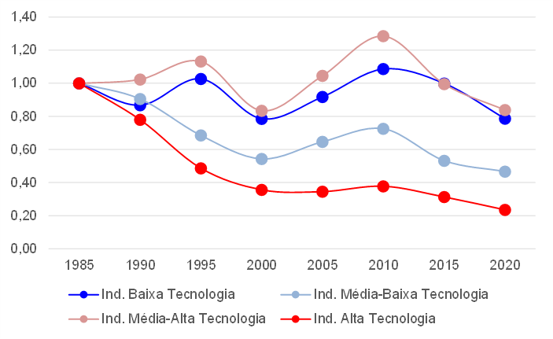
Indústria por intensidade tecnológica de 1985 a 2020
Proporção de empregos em relação ao total de 1985
Santo André
Comparação entre setores industriais
Região do ABC
Comparação entre setores industriais
Fonte: Elaborado pela FIPE, a partir dos dados da RAIS/MTE.

Slide 11
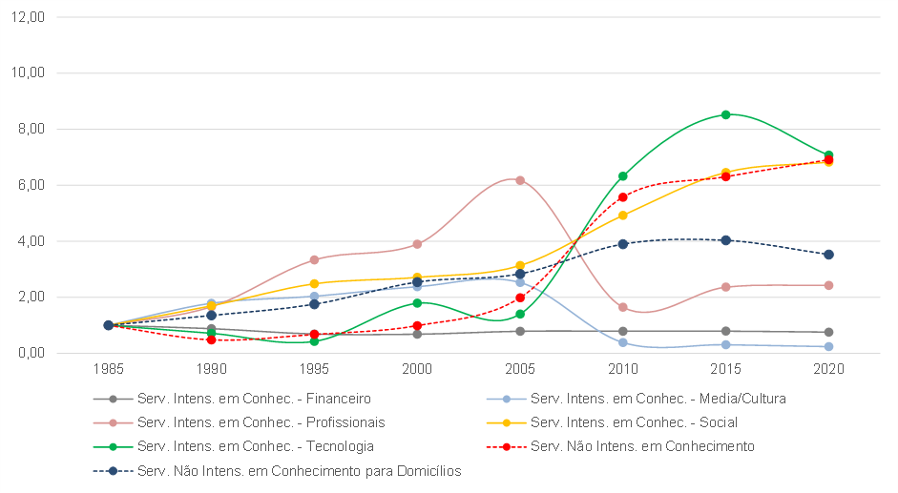
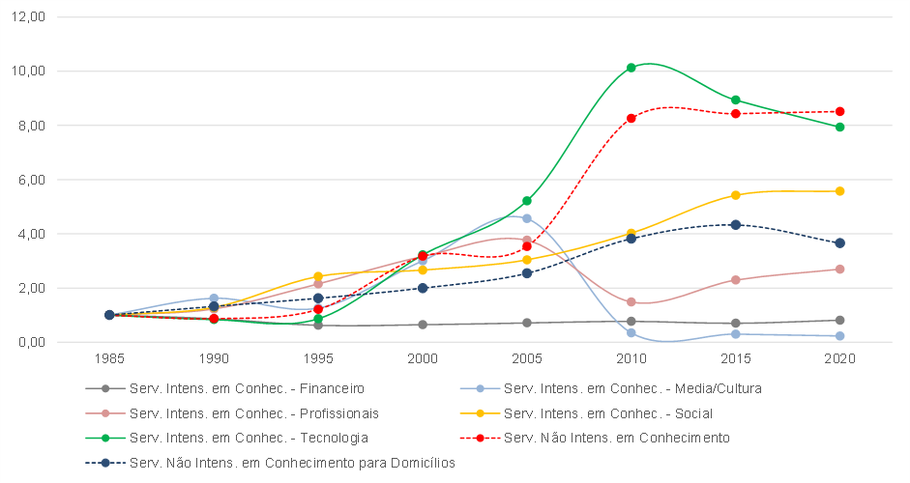
Serviços por intensidade de conhecimento em 1985 a 2020
Proporção de empregos RAIS em relação ao total de 1985
Santo André
Comparação entre setores de serviços
Região do ABC
Comparação entre setores de serviços

Slide 12
Evolução da composição da Receita do Município de Santo André (Finbra / Siconfi / STN)
ICMS
Semasa??
ISSQN

Slide 13
Comparação das Receitas Municipais (Santo André e Osasco)
Santo André
Osasco
ICMS
ISSQN

Slide 14
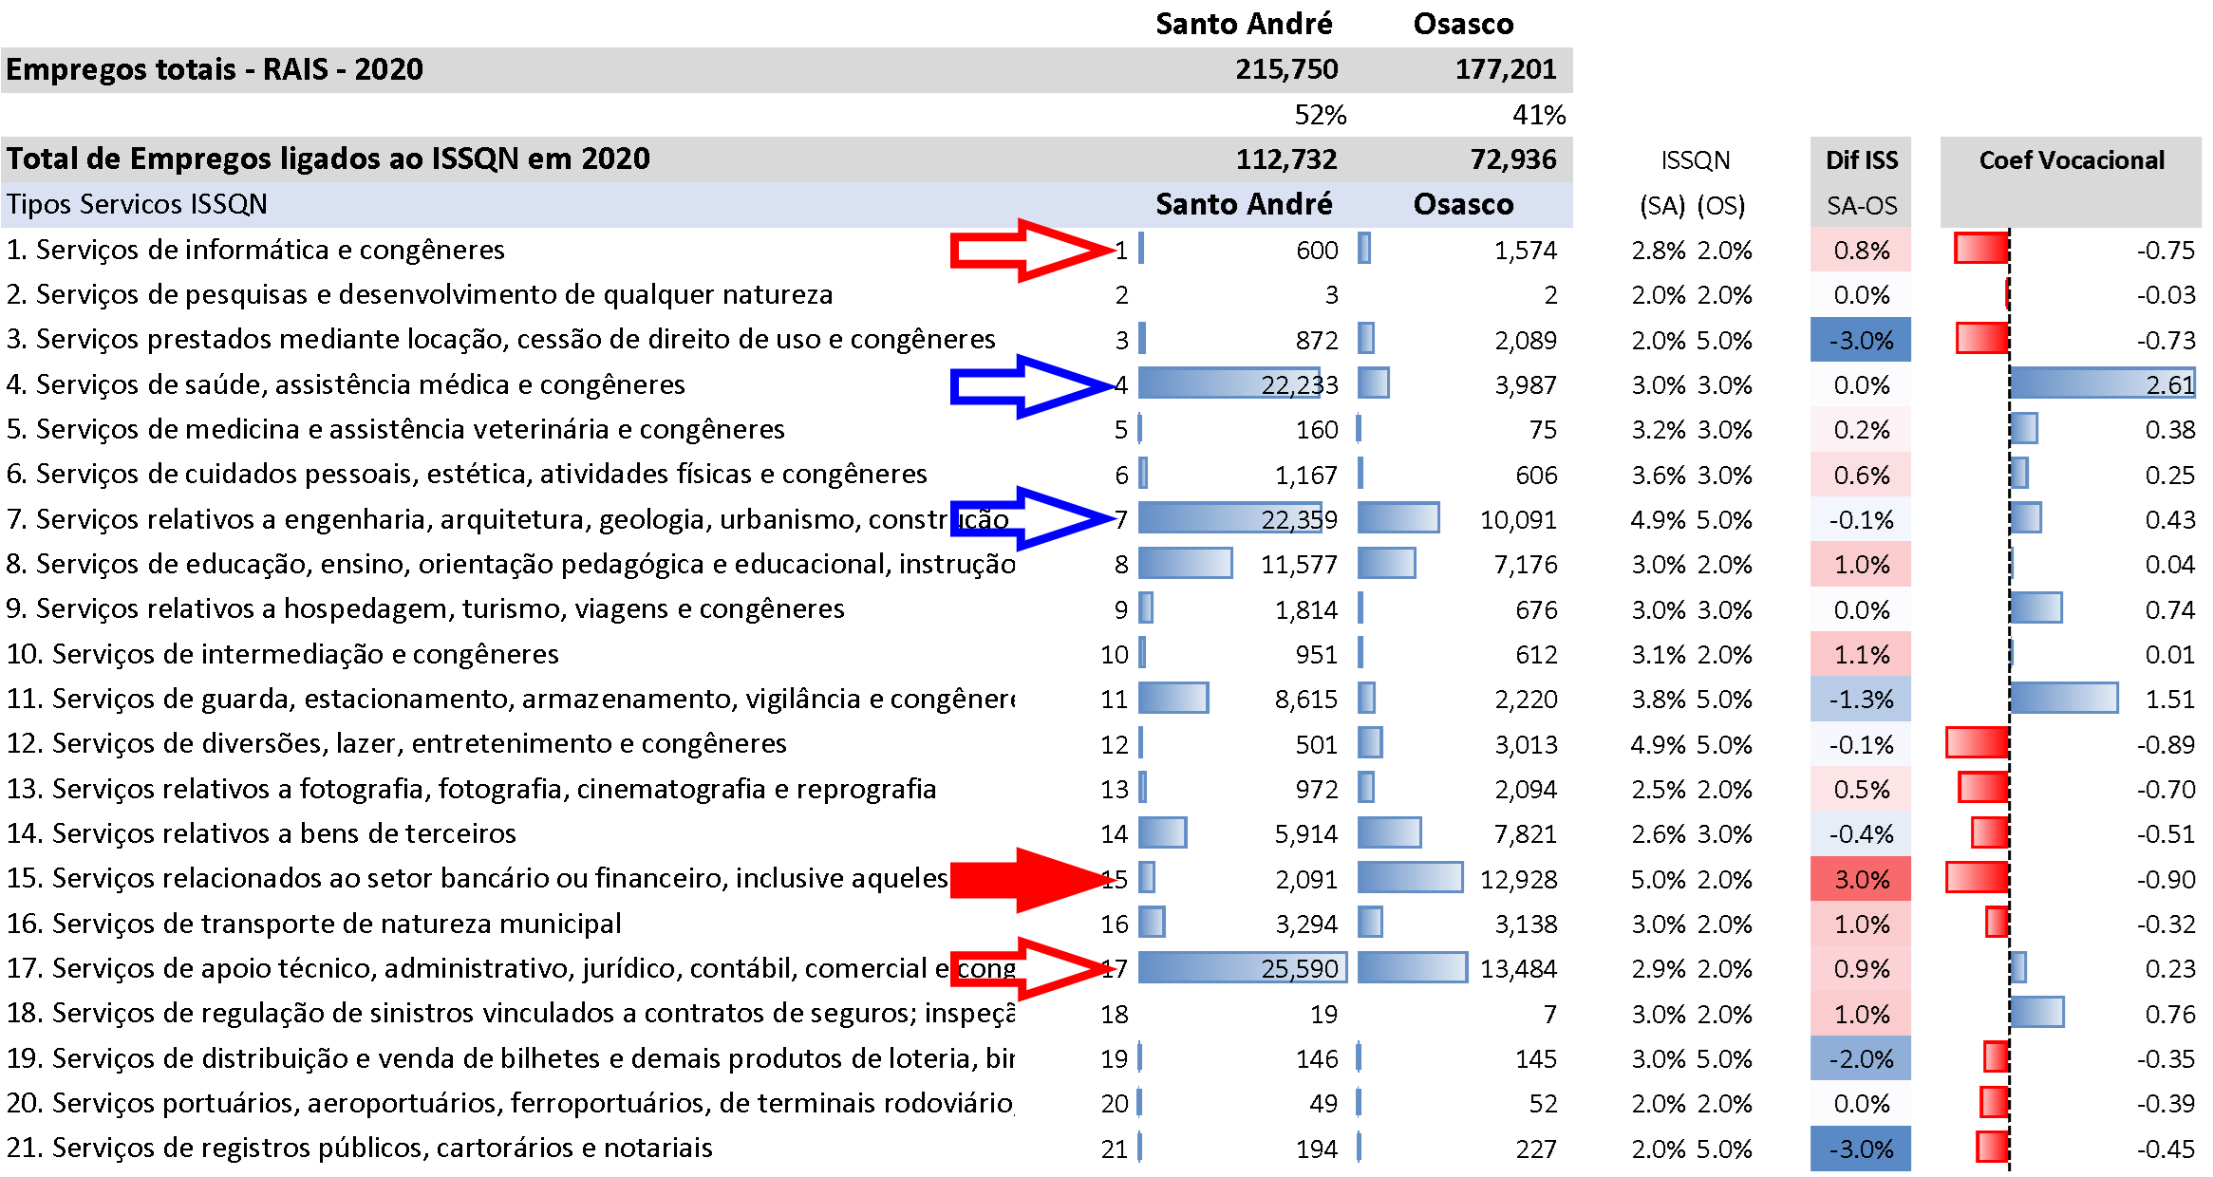
Análise do emprego RAIS 2020 com agrupamento em função do ISSQN (comparação Santo André x Osasco)

Slide 15
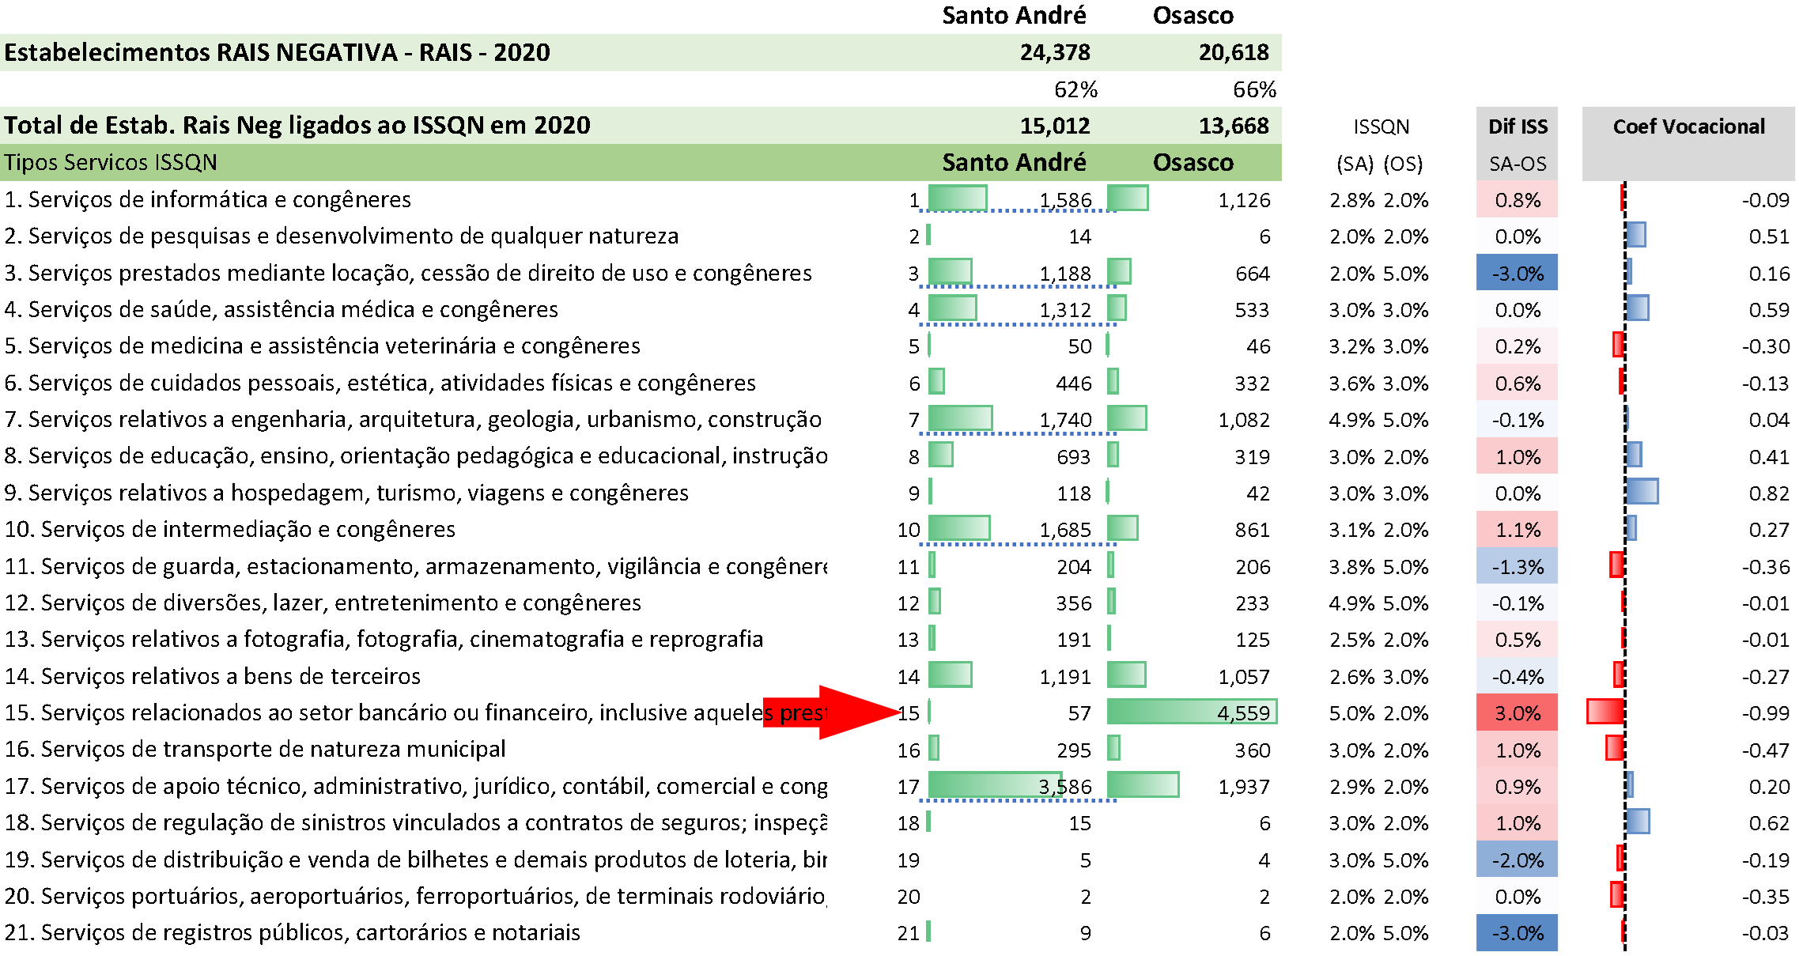
Análise do emprego RAIS 2020 com agrupamento em função do ISSQN (comparação Santo André x Osasco)

Slide 16
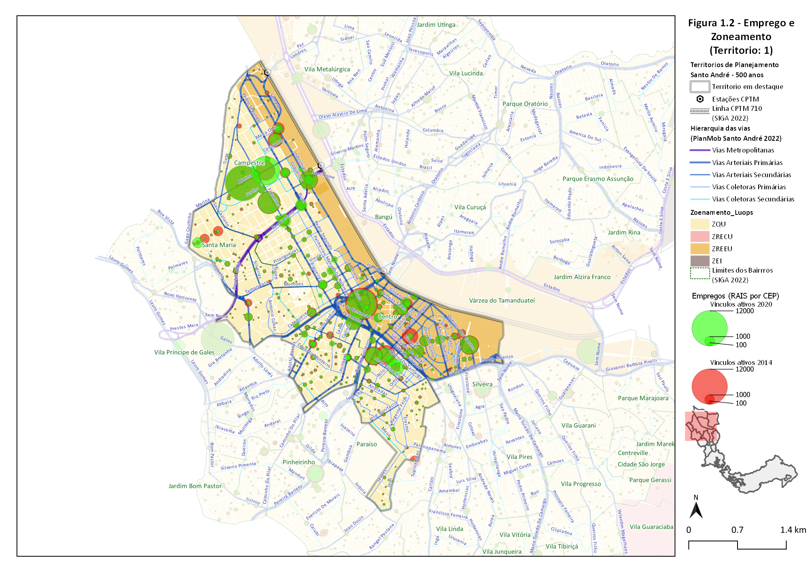
Síntese do diagnóstico
Setor de serviços
Destaques em Santo André:
  SIC - Social (Saúde e Educação)
  SIC - Tecnologia
  SNIC - Serviços Não Intensivos em Conhecimento
  SNIC para domicílios
Elevada concentração de empregos em uma única empresa prestadora de serviços terceirizados (limpeza, segurança, administração condominial, etc.)

Slide 17
Síntese do diagnóstico
Setor de serviços
Tendência RMSP (capital SP) - especialização em Serviços Intensivos em Conhecimento (SIC-Social, SIC-Tecnológico, SIC-Profissionais, SIC-Financeiro, SIC-Media/Cultura)
Mudança do perfil no mercado de trabalho:
  Terceirização
  Crescimento consistente dos empregos autônomos (PJ) - MEI e ME
  Empregadores e empregados não necessariamente estão na mesma cidade
  Flexibilidade da sistema de trabalho - home office

Slide 18
Considerações: Conceito de Cidade dormitório
“Cidades-dormitório são aquelas em que as atividades existentes não são suficientes para empregar e fixar a sua população ativa, o que leva a maioria dos moradores a se deslocarem diariamente para a cidade mais próxima (em geral, a capital do estado ou uma cidade populosa) para, aí, exercer a sua profissão.”
Fonte: Wikipedia
https://pt.wikipedia.org/wiki/Cidade_dormitório
“A cidade-dormitório é vista ainda como lugar de marginalização, de periferização e de pobreza, bem como de baixo índice de qualidade de vida. O conceito de cidade dormitório tem sido questionado, visto que há cidades que, embora apresentem forte movimento pendular de seus moradores, não correspondem a essas características de baixa qualidade de vida. Há, por exemplo, uma expansão residencial de média e alta renda nessas regiões metropolitanas.”
Fonte: Laboratório de Estudos Urbanos - Unicamp
https://www.labeurb.unicamp.br/endici/index.php?r=verbete%2Fview&id=242
Conceito não aplicável para o município de Santo André

Slide 19
Considerações: Cidade dormitório, terceirização, pejotização, ISSQN
Dependente de transferências
Precarização das relações de trabalho
ISSQN
ISSQN
ISSQN
Cidade Núcleo
Cidade Dormitório
Cidade Núcleo
Cidade Dormitório
IPM - ICMS
ISSQN
IPM - ICMS
Atividades produtivas
Atividades locais
Atividades produtivas
Atividades locais
Valorização da terra
Valorização da terra e Guerra Fiscal
Empregados com maiores salários
Empregados com menores salários
Terceirização
Pejotização
Terceirização
Pejotização
Menor dependência dos serviços públicos
Maior dependência por serviços públicos
Menor dependência dos serviços públicos
Reducão da dependência por serviços públicos
Gastos
Gastos
Gastos
Gastos

Slide 20
Considerações: Cidade dormitório, terceirização, pejotização, ISSQN
Precarização das relações de trabalho
Trabalho remoto
ISSQN
ISSQN
A localização dos PJs é determinada em função:
valor da terra,
infraestrutura urbana,
alíquota do ISS.
O recolhimento dos serviços mais especializados, provavelmente, estará fora dos incisos de I a XXV (art. 3º LC116 rev.)
A localização da empresa depende da alíquota do ISS.
Mas o recolhimento da empresa de mão-de-obra terceirizada (menor capacitação), provavelmente será no município tomador do serviço
Cidade Núcleo
Cidade Dormitório
IPM - ICMS
Atividades produtivas
Atividades locais
Valorização da terra e Guerra Fiscal
Empregados com maiores salários
Empregados com menores salários
Terceirização
Pejotização
Terceirização
Pejotização
Menor dependência dos serviços públicos
Reducão da dependência por serviços públicos
Gastos
Gastos

Slide 21
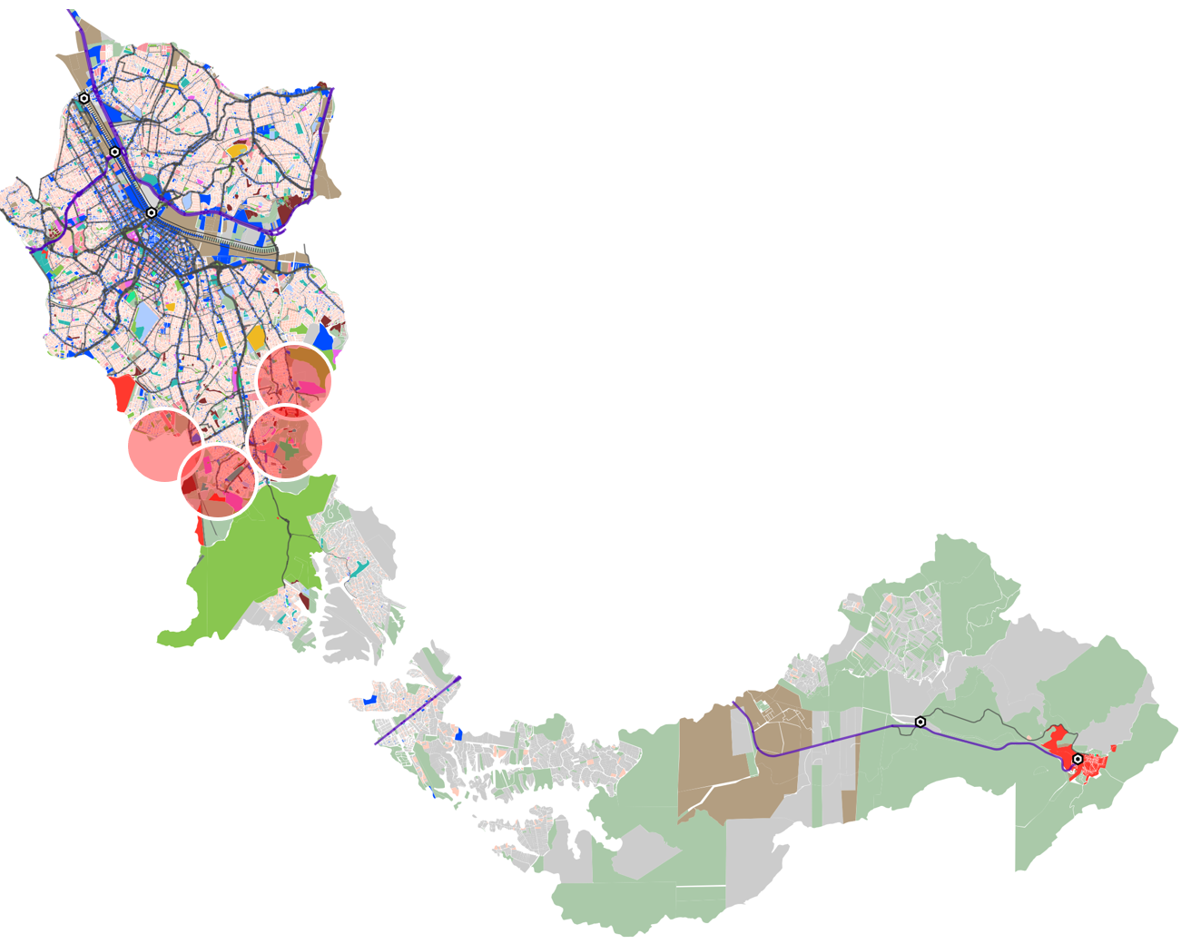
Apontamentos para debate
Setor de serviços
Incentivo a atividades econômicas em locais onde se deseja estimular a formação de centralidades (Zona de Recuperação Urbana acima do Parque do Pedroso), além das centralidades já consolidadas na Zona de Qualificação Urbana)
Incentivos a nR em áreas da Zona de Recup. Urbana

Slide 22
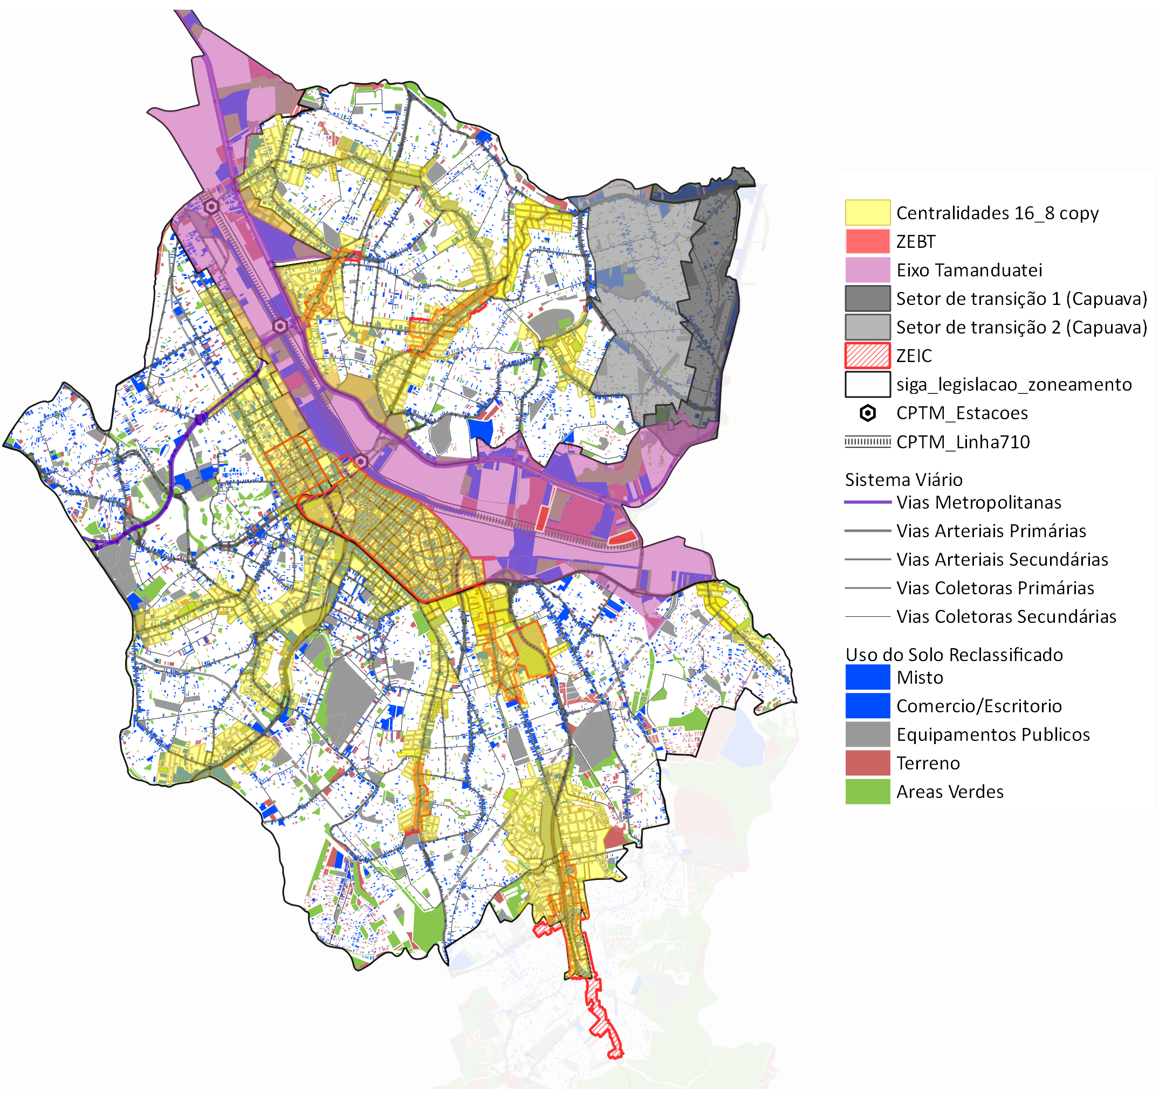
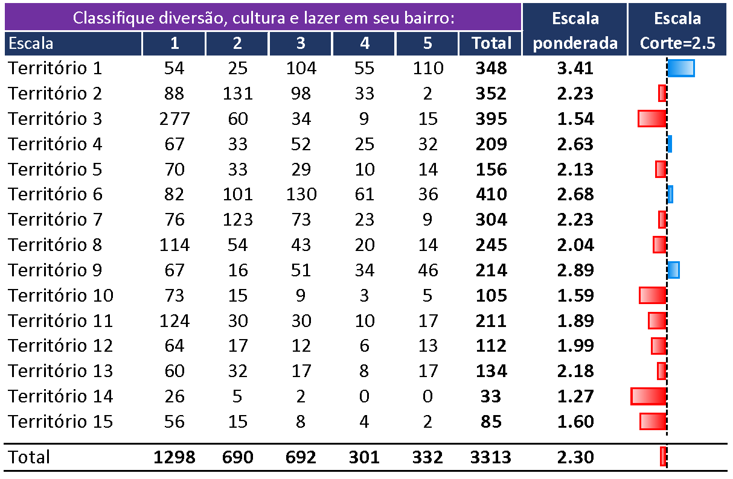
Apontamentos para debate
Setor de serviços
Otimizar o uso da infraestrutura urbana e mobilidade para atração de trabalhadores autônomos
(ex. avaliação de locais para adensamento com boa conexão aos transportes coletivos, fomentar a criação de áreas de lazer)
Incentivos ao adensamento nos principais corredores
Áreas de lazer deficitárias nos bairros

Slide 23

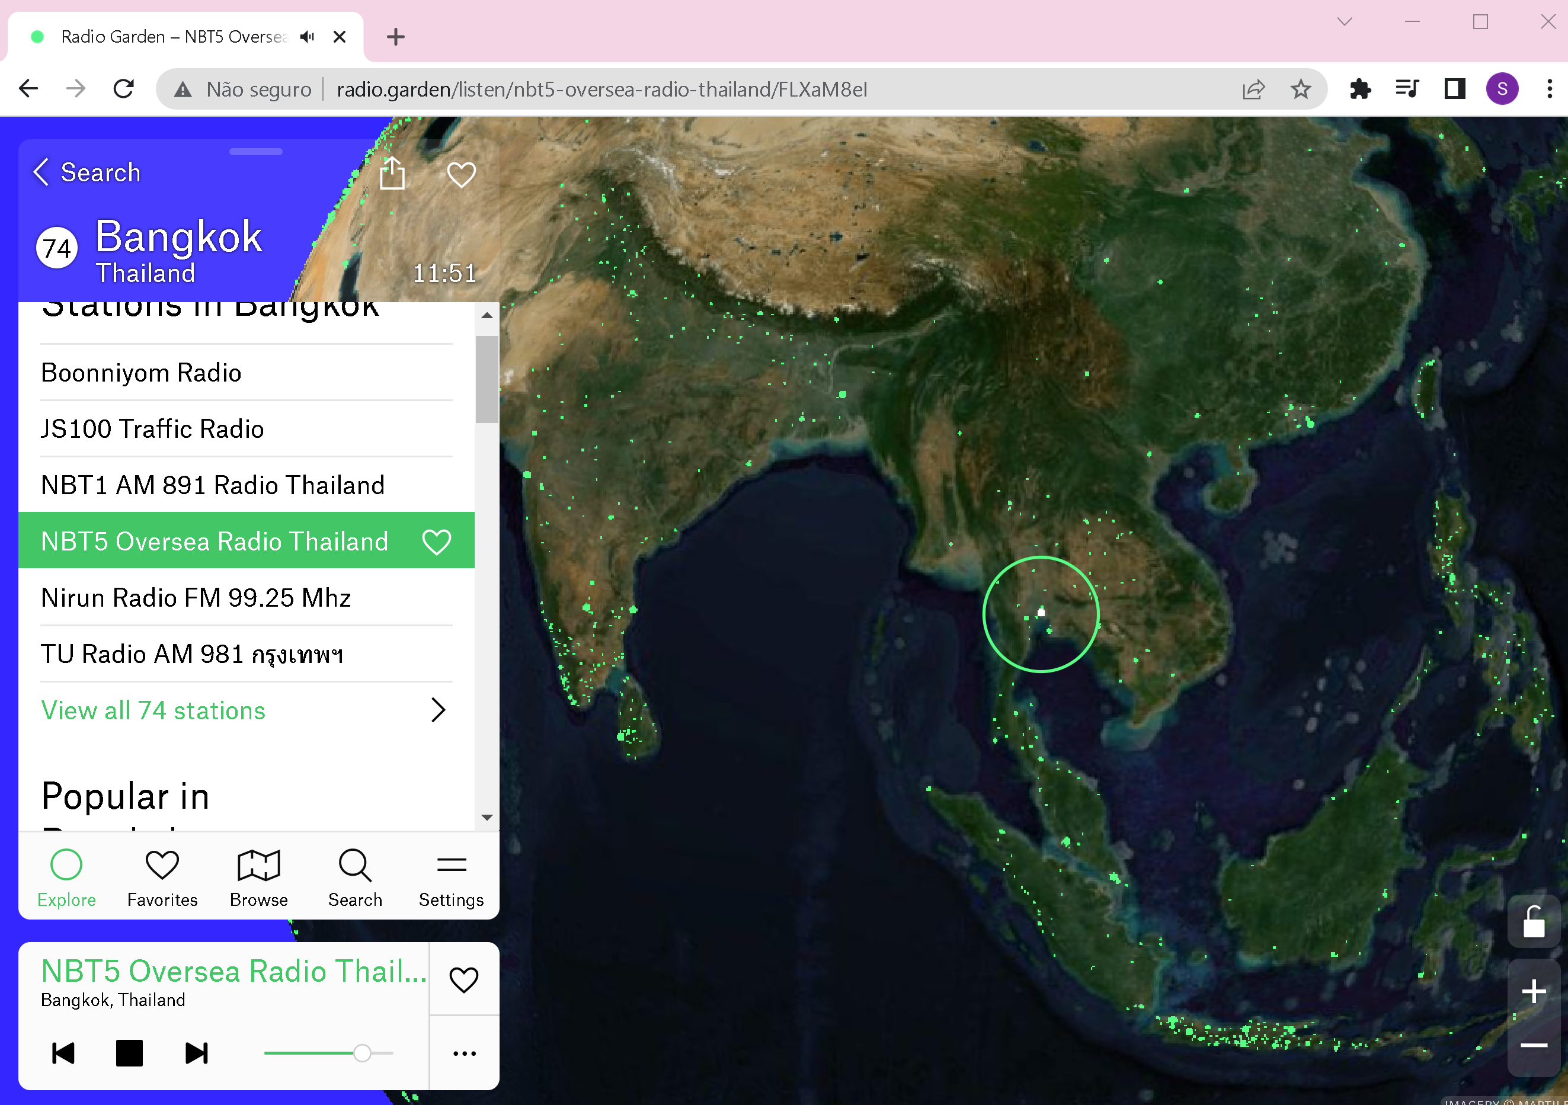
Apontamentos para debate
Setor de serviços
Ampliar e intensificar a qualificação da mão de obra (expansão do Fundo De Solidariedade Social, ex: cursos de línguas, EAD de disciplinas de programação, tecnologia)
Programa excelente (expansão com cursos de maior duração – línguas)
Exemplo de Radio em inglês na Tailândia

Slide 24
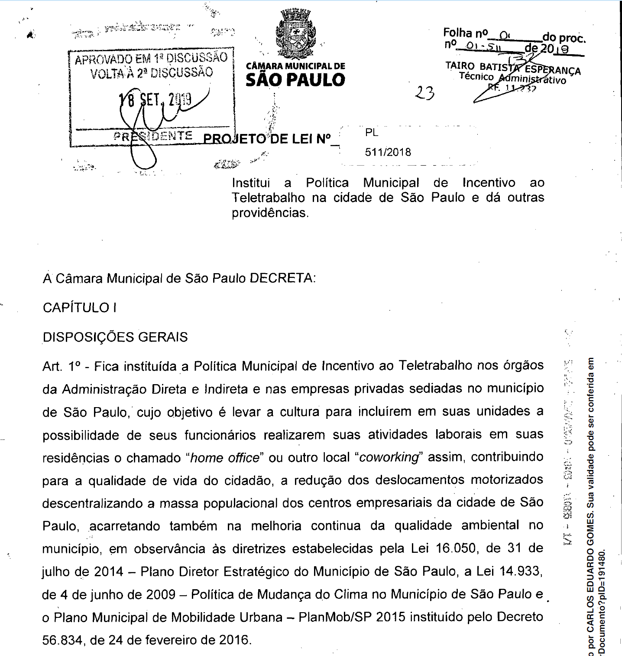
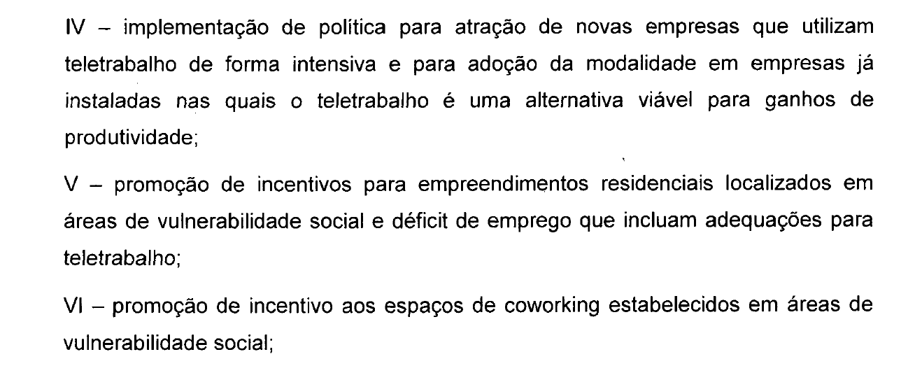
Apontamentos para debate
Setor de serviços
Incentivar a instalação de áreas de home office nos condomínios
(exemplo: avaliar possibilidade de classificar áreas comuns destinadas para este fim como não computáveis)
Exemplo de PL em São Paulo

Slide 25
Síntese do diagnóstico
Setor industrial
Ausência de oportunidades ao desenvolvimento industrial semelhantes àquelas do período do Nacional-Desenvolvimentismo e no Milagre Econômico (instalação da indústria automobilística na região do ABC e do Polo Petroquímico de Capuava);
Restrições à expansão industrial (Lei de Proteção aos Mananciais, Guerra Fiscal, isolamento geográfico (falta de acesso direto às principais rodovias), poluição ambiental;
Políticas Estaduais de incentivo à migração de indústrias, inclusive de alta tecnologia, para cidades do interior, fora dos limites da Região Metropolitana de SP (construção de universidades, polos tecnológicos);

Slide 26
Síntese do diagnóstico
Setor industrial
Iniciativas recentes:
  Reservas de áreas destinadas à instalação de empresas de base tecnológica - ZEBT (Plano Diretor - alteração Lei 2013)
  Incentivos fiscais à empresas industriais e de serviços de alta complexidade tecnológico (isenções e créditos compensatórios)
  Polo Tecnológico
    Rede de governança (articulação entre diversos atores institucionais - prefeitura, instituições educacionais, universidades, empresas, etc.)
    Projeto C.I.T.E (centro de negócios)
  Poucos exemplos até o momento (iniciativas recentes, exigências elevadas?)

Slide 27
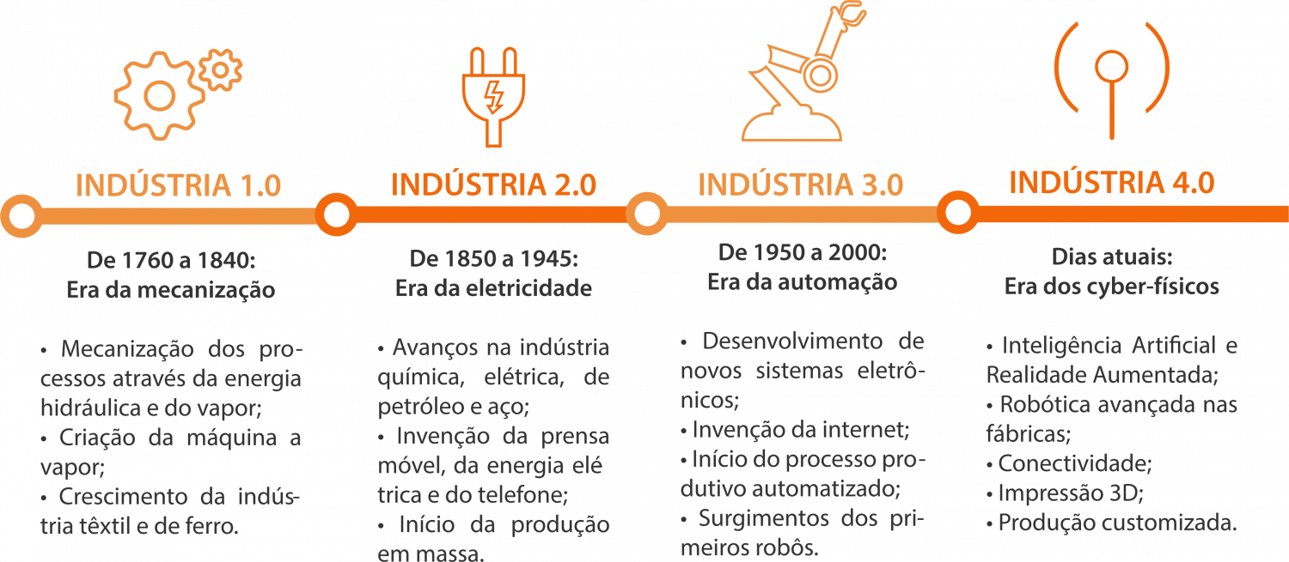
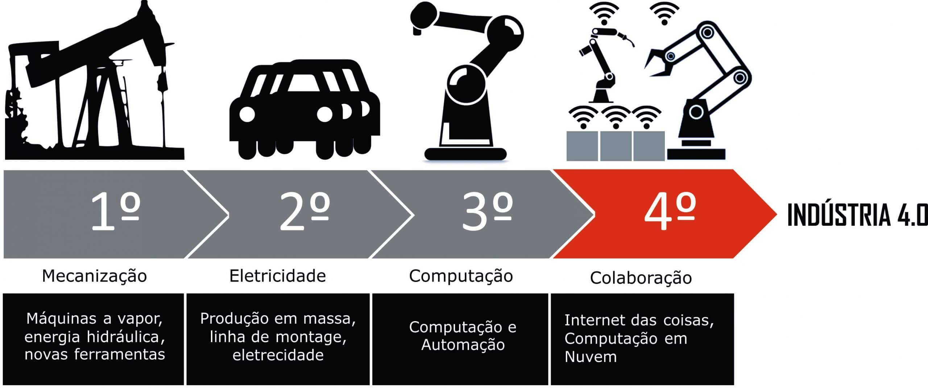
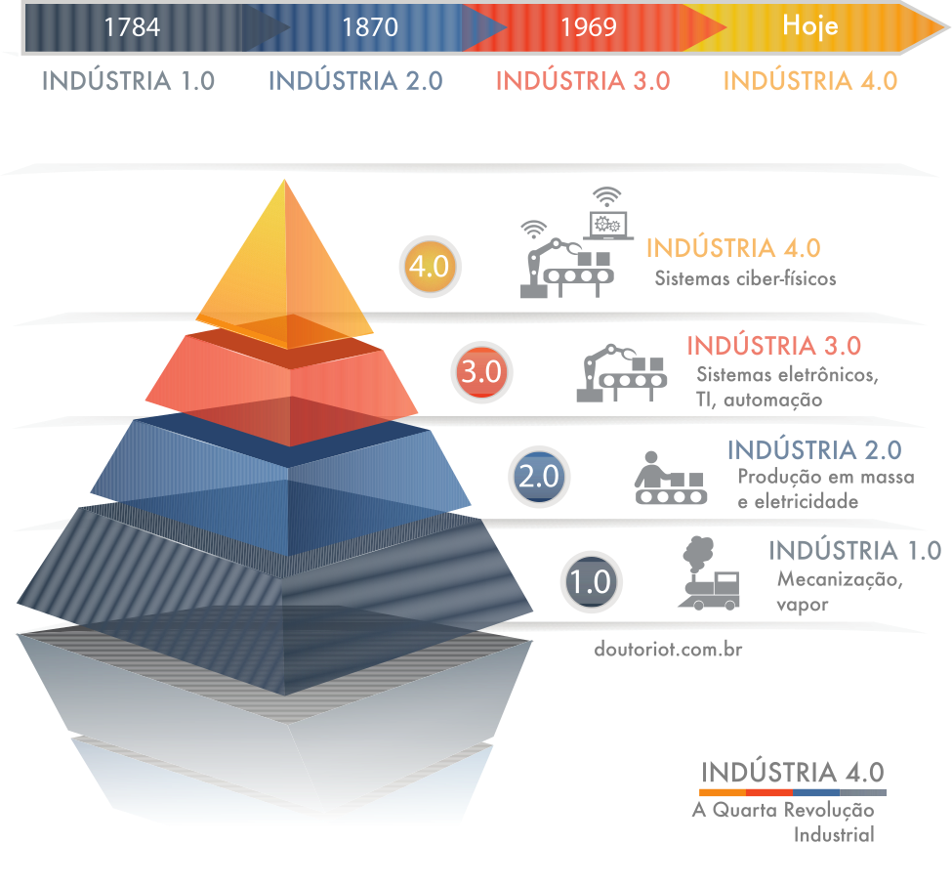
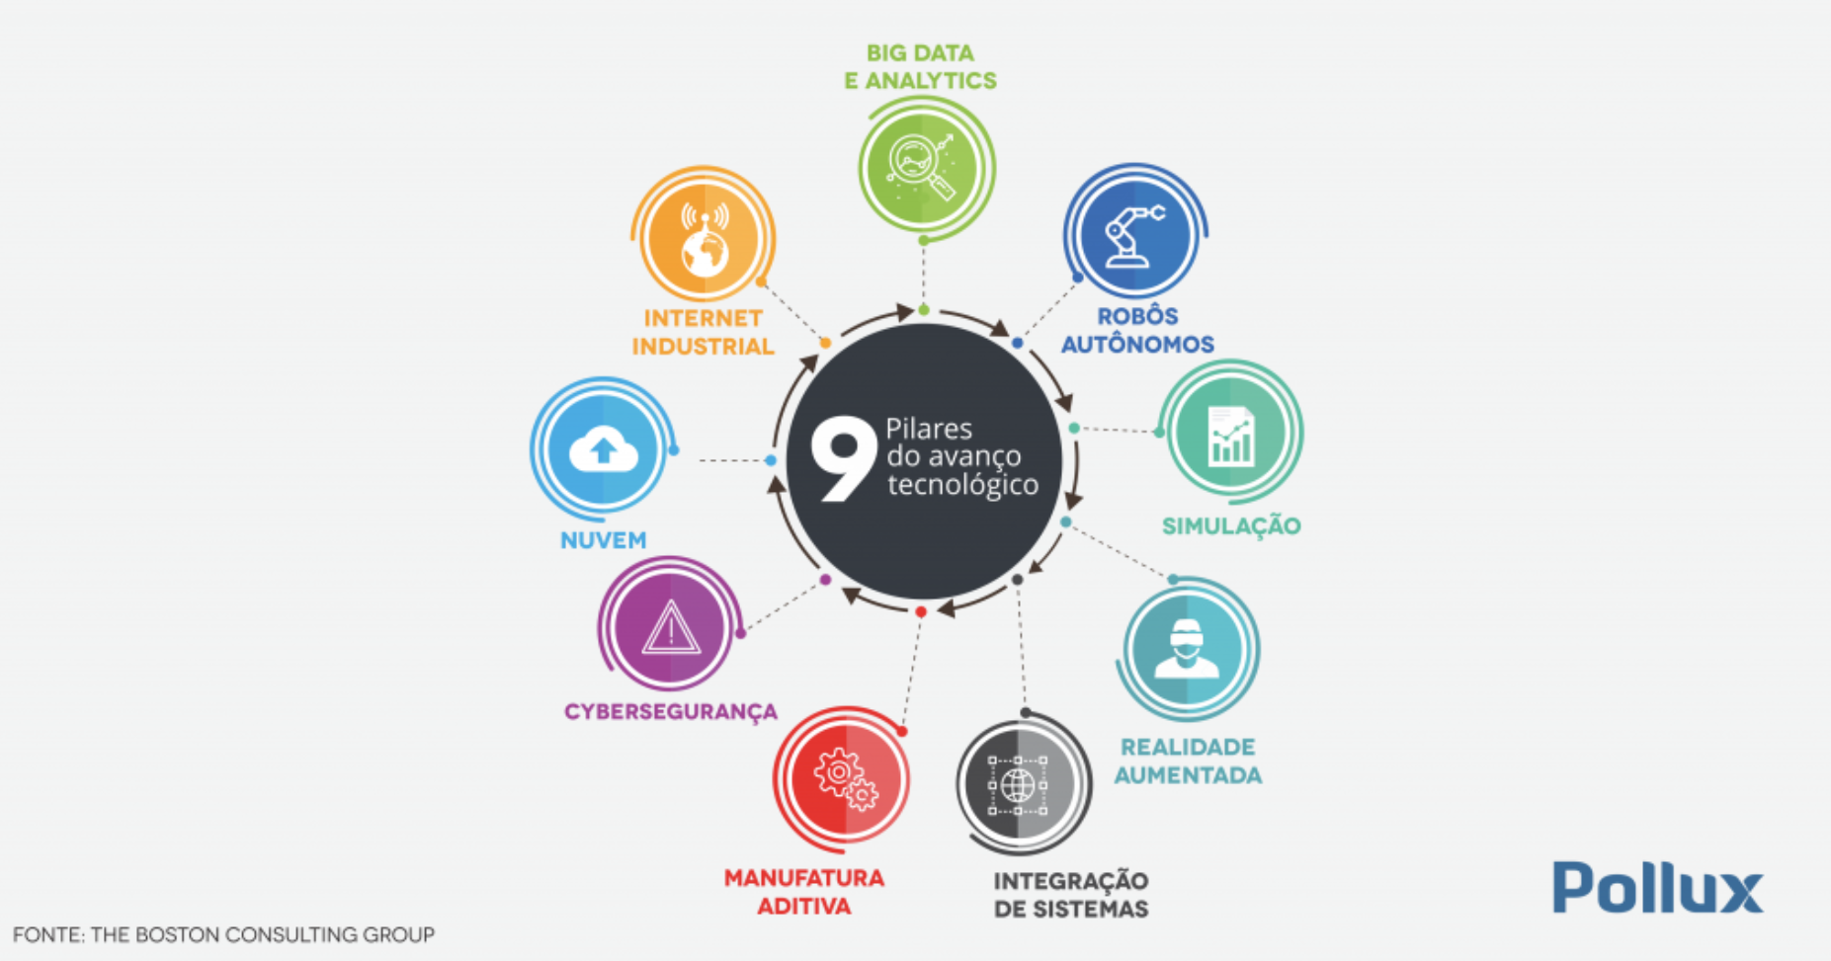
Considerações: ZEBT, Industria 4.0, residência do empregado ou PJ?
https://www.automataweb.com.br/industria-4-0-no-brasil/
Trabalho remoto
https://www.sesirs.org.br/industria-inteligente/industria-40-chegou-no-brasil
Internet Industrial (5G)
IOT
Integração de sistemas
Nuvem
Cybersegurança
BigData Analytics
Simulações
Realidade aumentada
Robôs autônomos
https://www.doutoriot.com.br/negocios/industria-40/o-que-e/
https://pollux.com.br/blog/resumo-sobre-industria-4-0-entenda-rapidamente-os-conceitos-e-beneficios/

Slide 28
Apontamentos para debate
Setor industrial
Redução das exigências quanto à complexidade tecnológica das indústrias ou serviços para obtenção dos incentivos fiscais (somente se a PMSA ter sido demandada ou consultada sobre esta possibilidade de redução)

Slide 29
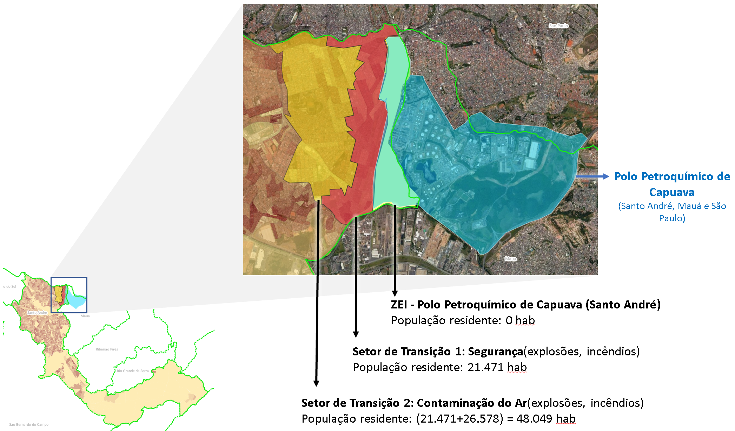
Apontamentos para debate
Delimitação das zonas com base em parâmetros de segurança e poluição do ar
Setor industrial
Avaliar se a Zona de Amortecimento do Polo de Petroquímico de Capuava deve ser regulamentada com plano de desadensamento

Slide 30
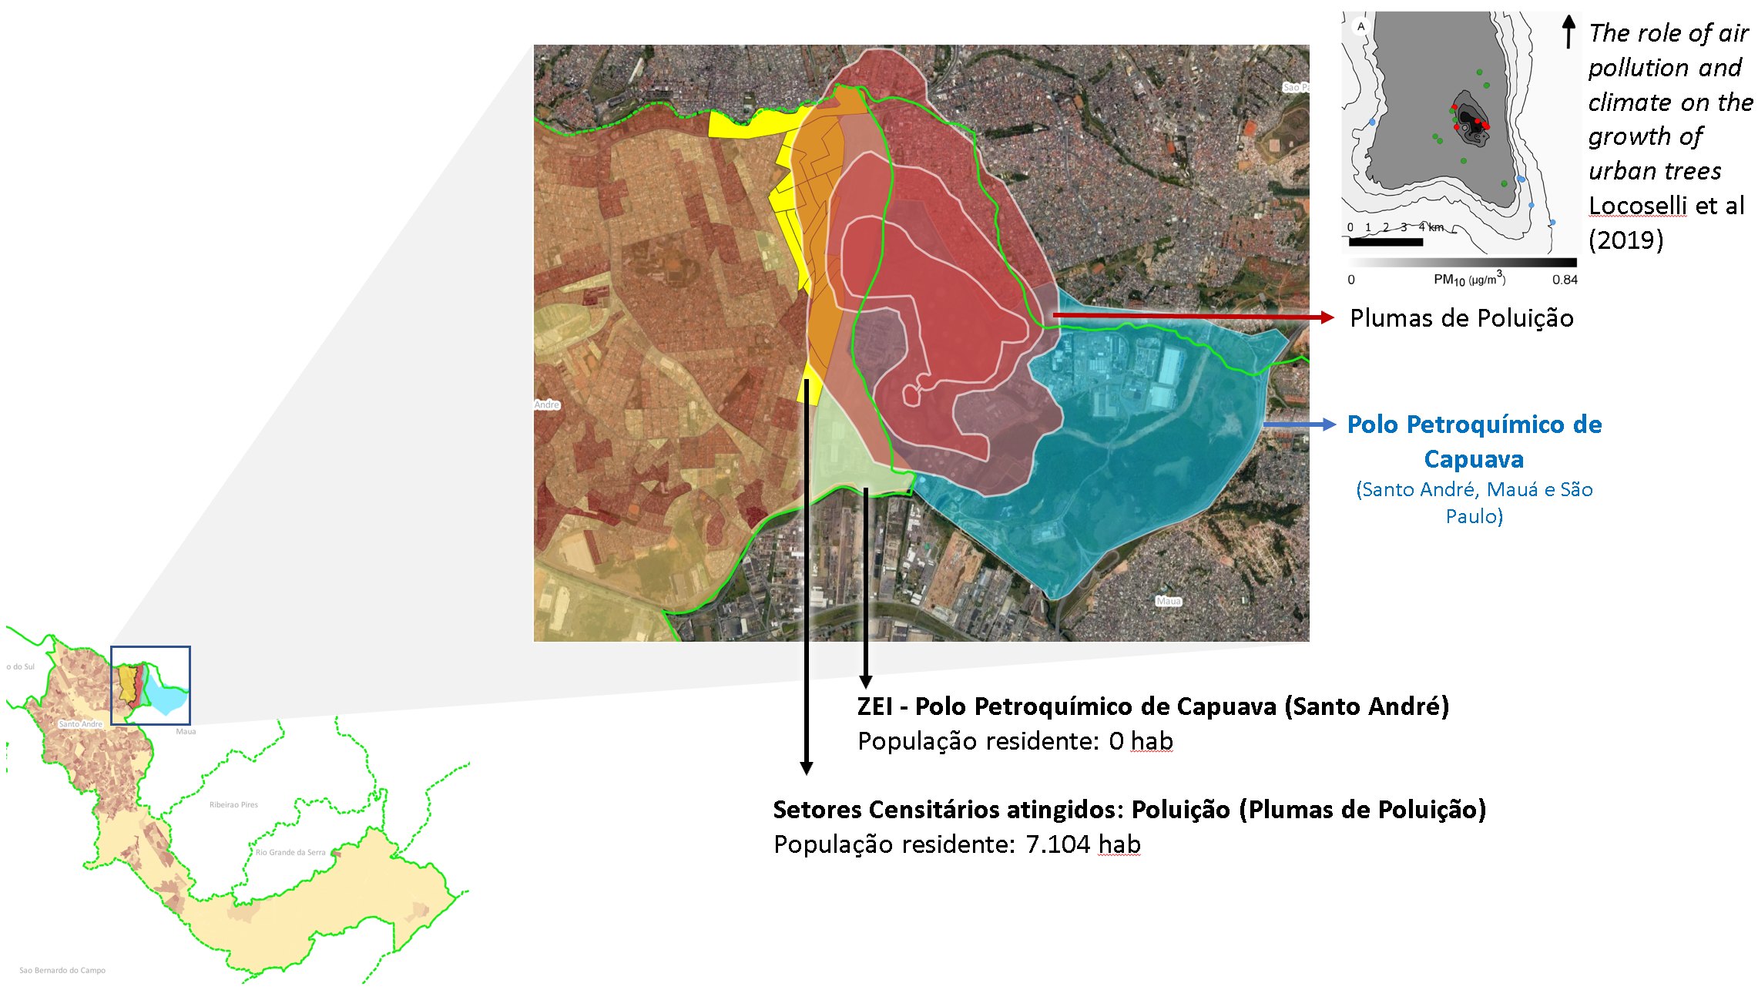
Apontamentos para debate
Delimitação das zona com base no estudo de Locoselli (2019)
Setor industrial
Avaliar se a Zona de Amortecimento do Polo de Petroquímico de Capuava deve ser regulamentada com plano de desadensamento

Slide 31
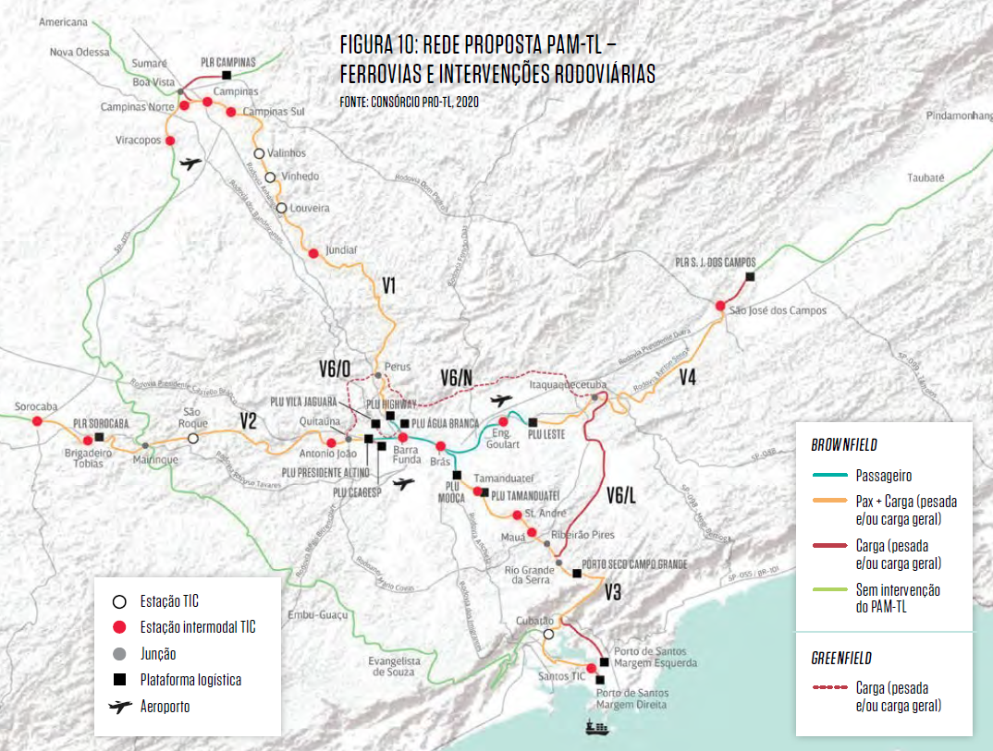
Apontamentos para debate
Setor industrial
O projeto do Porto Seco Campo Grande inserido no PAM-TL tornou-se inviável (financiabilidade comprometida, demanda logística deficitária sem o fechamento do Ferroanel e forte restrição à ampliação do modal rodoviário)
Em curto prazo, o projeto provavelmente não ocorrerá.

Slide 32
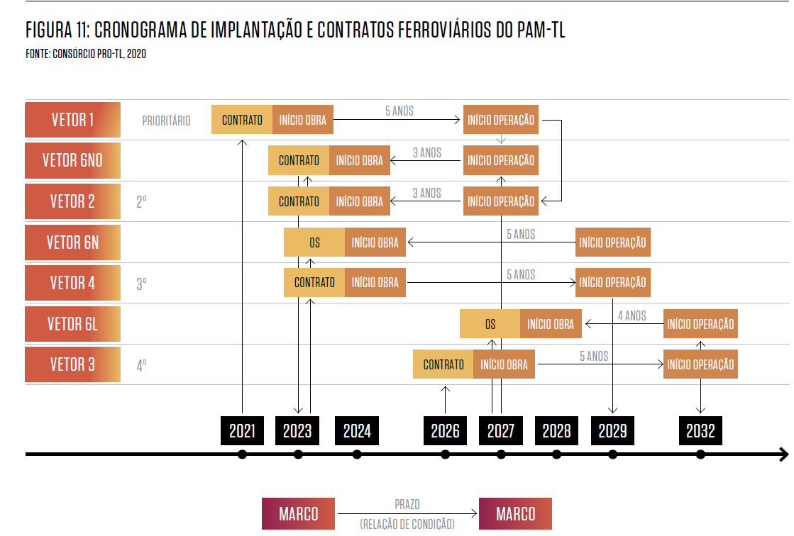
O Cronograma ao lado não possui financiabilidade, pois dependia de um sistema de pagamentos tipo: “Clearing” com associação de receitas das futuras re-concessões dos trechos atualmente administrados pela Ecovias, ViaOeste e AutoBan. No entanto, o prazo de duas destas concessões já foram aditivados postergando esta hipótese.
Além disso, o futuro OS do Ferroanel também dependeria de acordos com as novas re-concessões ferroviárias das linhas operadas atualmente pela RUMO e MRS, que também tiveram seus prazos contratuais aditivados acerca de 20 anos.

Slide 33
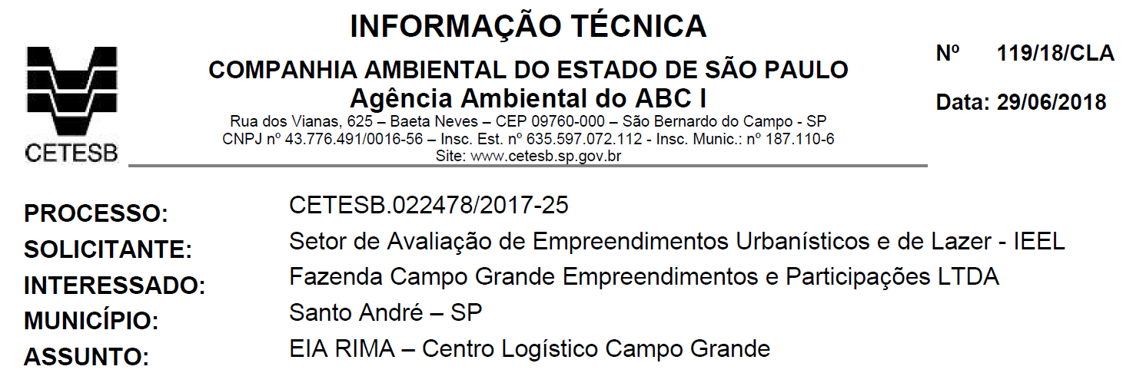
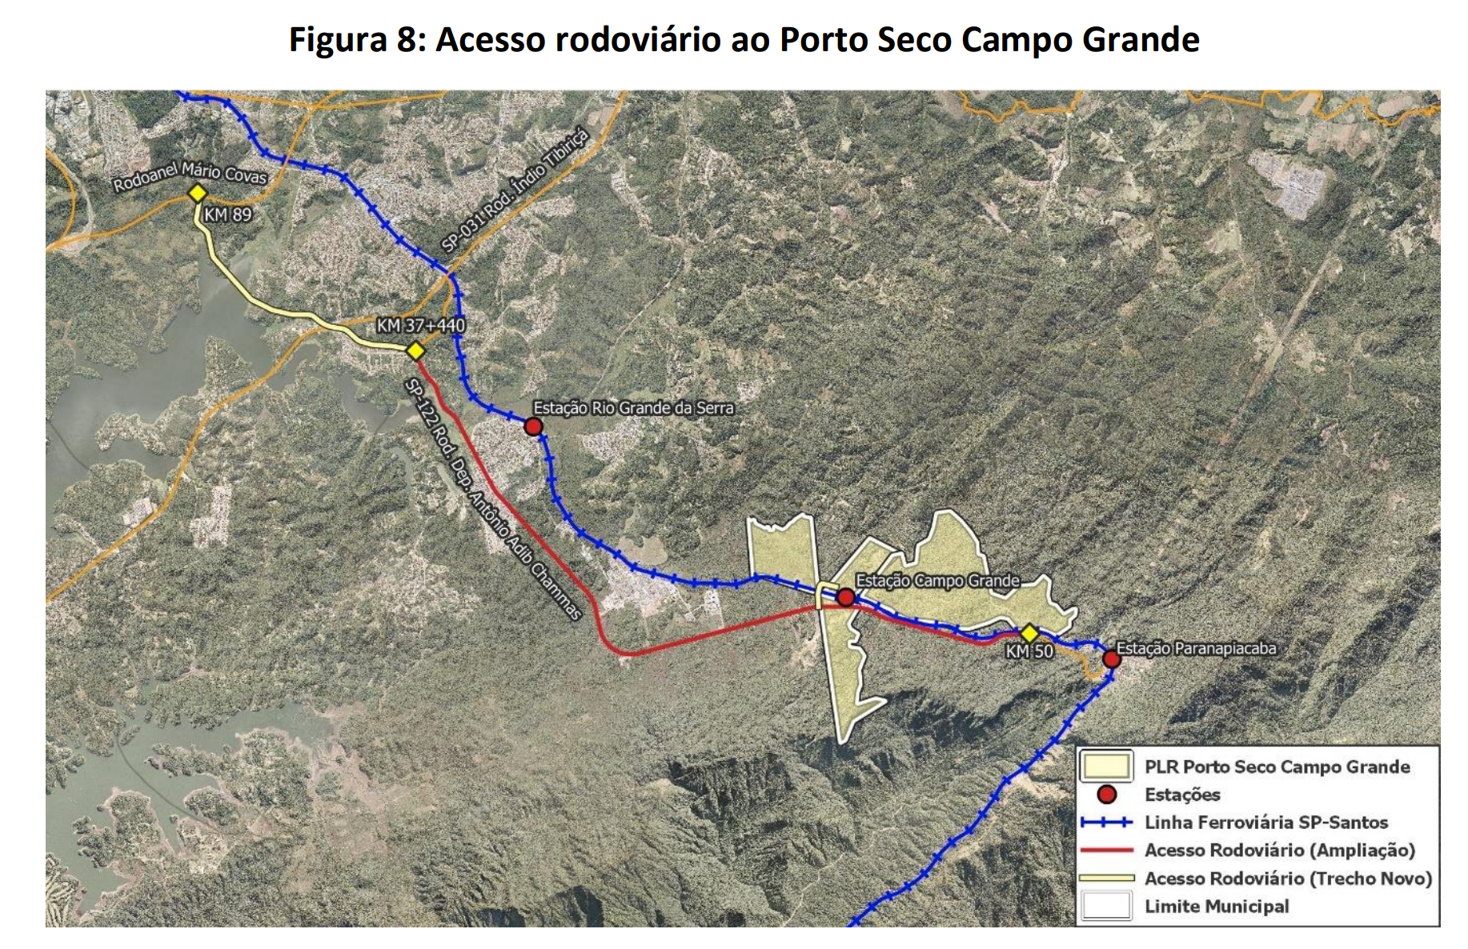
“A maior parte de suas nascentes localiza-se na porção sul e leste da bacia, próximas ao reverso das escarpas da Serra do Mar, em altitudes máximas em torno dos 900 m”
“...as ações necessárias para a recuperação da qualidade das águas da represa devem incorporar ... a contenção da expansão urbana e de atividades econômicas na bacia”
III - Promover a recomposição da flora e a preservação da fauna nativa;
VI - Reduzir a carga gerada de fósforo da bacia correspondente ao território do Compartimento Ambiental
III - Limitar os investimentos em ampliação da capacidade do sistema viário que induzam à ocupação ou adensamento populacional.
IV - Incentivar ações e programas de manejo, recuperação e conservação da cobertura florestal;
É possível mitigar / compensar
Não é possível mitigar / compensar

